Slide 1
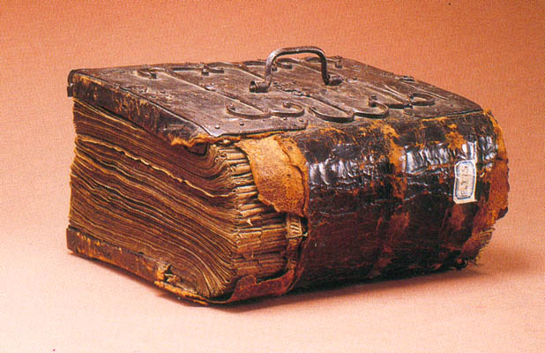
ИСТОРИЯ ДРЕВНЕРУССКОЙ ЛИТЕРАТУРЫ

Slide 2
Особенности и жанры древнерусской литературы
Древнерусской (или русской средневековой, или древней восточнославянской) литературой называют совокупность письменных произведений, написанных на территории Киевской, а затем Московской Руси в период с 11 по 17 века. Древнерусская литература является общей древней литературой русского, белорусского и украинского народов.

Slide 3
Крупнейшие исследователи древнерусской литературы
Академики:
Дмитрий Сергеевич Лихачёв
Борис Александрович Рыбаков
Алексей Александрович Шахматов.

Slide 4
Особенности Древнерусской литературы:
все произведения носили религиозный или исторический характер;
в древнерусской литературе отсутствовало понятие авторства, так как произведения либо отражали реальные исторические события, либо представляли собой изложение христианских книг.

Slide 5
Особенности Древнерусской литературы:
произведения создавались в соответствии с этикетом, то есть по определённым правилам;
Древнерусская литература развивалась очень медленно: за семь веков было создано лишь несколько десятков произведений

Slide 6
Жанры древнерусской литературы
ЛЕТОПИСЬ - это описание исторических событий по «летам», то есть по годам. Восходит к древнегреческим хроникам.
Примеры произведений:
«Повесть временных лет», «Лавреньевская летопись», «Ипатьевская летопись»

Slide 7
Жанры древнерусской литературы
ЖИТИЕ – это жизнеописание святого.
Примеры произведений:
«Житие Феодосия Печерского», «Житие Александра Невского», «Житие Сергия Радонежского»

Slide 8
Жанры древнерусской литературы
ПОУЧЕНИЕ – это духовное завещание отца детям.
Примеры произведений:
«Поучение Владимира Мономаха»

Slide 9
Жанры древнерусской литературы
ХОЖДЕНИЕ – это описание путешествий.
Примеры произведений:
«Хождение за три моря»

Slide 10
Жанры древнерусской литературы
СЛОВО- это жанр церковного или светского красноречия.
Примеры произведений:
«Слово о Законе и Благодати», «Слово о погибели Русской земли»

Slide 11
Жанры древнерусской литературы
ВОИНСКАЯ ПОВЕСТЬ – это описание военных походов и битв.
Примеры произведений:
«Задонщина», «Сказание о Мамаевом побоище»

Slide 12
Возникновение древнерусской литературы:
Письменная литература на древнерусском языке появилась в 11 веке, вскоре после крещения Руси князем Владимиром. Её основу первоначально составили церковные книги, привезённые из Византии, и произведения устного народного творчества.

Slide 13
В развитии древнерусской литературы выделяют два периода:
1. Киево-Новгородский период (10-12 века)
- созданы первые летописные своды, написаны первые жития и религиозные книги и исторические хроники.
- создано первое собственно русское письменное произведение – «Слово о Законе и Благодати»

Slide 14
Произведения древнерусской литературы 1периода
проповедь «Поучение Владимира Мономаха»
автобиографическое произведение «О путях и ловах»
летописный свод «Житие Феодосия Печерского

Slide 16
«Повесть временных лет» (1113)
Это большой свод русских летописей, автором-составителем которых был монах Киево-Печерского монастыря Нестор.

Slide 17
Сюжет
Первую часть летописи составляет рассказ о мировой истории по Библии – от сотворения мира до всемирного потопа и распределения земли между сыновьями Ноя: Симом, Хамом и Иафетом. Затем Нестор повествует о расселении славянских племён, об их отношениях с соседними племенами, об основании Киева, о возникновении русской земли, государства, о первых новгородских и киевских князьях

Slide 18
Период Московской Руси (13-17 века):
Литература этого периода отражает постепенное возрождение Руси, объединение русских земель.
Возникают новые жанры: сатирическая повесть и бытовая повесть. Усиливается авторское начало, в литературе появляется вымысел.

Slide 19
Произведения древнерусской литературы 2 периода
воинские повести «Задонщина» и «Сказание о Мамаевом побоище»
«Житие Стефана Пермского» и «Житие Сергия Радонежского»
автобиографическое произведение «Житие протопопа Аввакума, им самим написанное»
«Домострой» - свод наставлений и правил поведения в семье и обществе благочестивого человека.

